Slide 1



Investovanie
ZARÁBAŠ TY, ALEBO TVOJE PENIAZE?
Veronika Nagyová, Michaela Némethová, Maximilián Miklovič, Peter Krupka
SPŠE Hálova 16, Bratislava

Slide 2

Peniaze, ktoré pracujú za teba
01
Money mindset: ako nad peniazmi rozmýšľame
02
Čo investovanie je (a čo nie je)
03
Ako sa dá investovať
04
Čas, plán a investičné ciele
05
Riziko a diverzifikácia
06
Vonkajšie faktory, ktoré investor neovláda
07
Likvidita: kedy sa dostanem k peniazom
08
Záver, Dá sa zbohatnúť investovaním?
09

Slide 3


Peniaze, ktoré pracujú za teba
Investovanie nie je rýchly trik ani zaručená cesta k bohatstvu. Je to spôsob, ako dlhodobo pracovať s peniazmi tak, aby si ich hodnota v čase rástla. Kto investuje, nerobí rozhodnutia na základe emócií alebo trendov, ale na základe informácií, plánov a cieľov.

Slide 4

Money mindset: ako nad peniazmi rozmýšľame
Mnoho ľudí sa o peniazoch nerozpráva, preto robia zlé rozhodnutia.
  „Nikto nás to neučí“ - peniaze nie sú tabu!
Investovanie je hlavne o myslení a správaní, nie o šťastí.
  Emócie sú najväčší nepriateľ investora
Emócie ako strach, chamtivosť a FOMO (strach, že niečo zmeškám).
Skúsený investor sa pýta otázky:
  Prečo investujem?
  Čo je riziko?
  Čo sa môže pokaziť?
Tí, ktorí investujú bez rozmýšľania, často nakupujú vtedy, keď je niečo populárne, a predávajú v panike.

Slide 5

Čo investovanie je (a čo nie je)
Investovanie znamená dlhodobo vkladať peniaze do aktív, ktoré majú potenciál rásť – napríklad firmy, fondy alebo projekty. Nie je to hazard ani rýchla hra. Neznamená to, že hodnota stále rastie – kolísanie je normálne.
  Nechať peniaze pracovať
  Dlhodobá stratégia
  Práca s rizikom
Skúsený investor analyzuje firmu, jej produkt, financie, konkurenciu a dlhodobý potenciál, nie len aktuálny trend.
Investovanie nie je:
  rýchle zbohatnutie
  hazard
  istý výnos

Slide 6
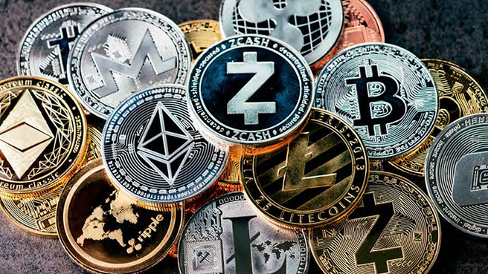
Ako sa dá investovať
Existuje viac spôsobov, ako nechať peniaze pracovať. Každý investičný nástroj má iné riziko, výnos a časový horizont. Neexistuje „najlepšia“ investícia – existuje len tá, ktorá najlepšie sedí cieľom a riziku investora.
  1. Akcie
Nákup akcie znamená, že sa stávaš spoluvlastníkom firmy. Hodnota akcií rastie alebo klesá podľa toho, ako sa firme darí. Akcie môžu priniesť vysoký výnos, ale aj výrazné výkyvy.
  2. ETF (burzovo obchodované fondy)
ETF združujú veľa akcií alebo dlhopisov do jedného balíka. Sú jednoduchým spôsobom, ako automaticky diverzifikovať riziko a investovať dlhodobo bez potreby vyberať jednotlivé firmy.
  3. Dlhopisy
Pri dlhopisoch v podstate požičiavaš peniaze štátu alebo firme. Výnos býva nižší než pri akciách, ale riziko je zvyčajne menšie. Často slúžia ako stabilizačná časť portfólia.
  4. Kryptomeny
Krypto aktíva sú veľmi volatilné a rizikové. Môžu rýchlo rásť, ale aj prudko klesať. Preto by mali tvoriť len menšiu časť portfólia a vyžadujú zvýšenú opatrnosť.
  5. Nehnuteľnosti
Investovanie do nehnuteľností je dlhodobé a kapitálovo náročné. Výhodou je stabilita a pravidelný príjem, nevýhodou nižšia likvidita a vyššie vstupné náklady.

Slide 7

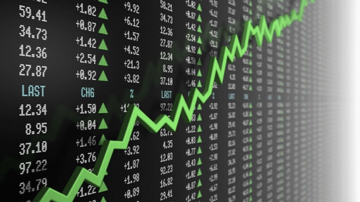




Čas, plán a investičné ciele
Najväčšou výhodou mladých ľudí je čas.
  Čas > výška vkladu
Investovanie funguje najlepšie vtedy, keď má človek plán a vie, kedy a prečo chce investíciu predať. To platí aj pri startupoch alebo firmách, ktoré plánujú predaj (exit).
Prečo investujem? - dôležité je rozlišovať:
  krátkodobé ciele (napr. cestovanie)
  dlhodobé ciele (bývanie, finančná sloboda)
Investovanie bez cieľa často vedie k impulzívnym rozhodnutiam.

Slide 8

Riziko a diverzifikácia
  Vyšší výnos = vyššie riziko (bez rizika niet výnosu)
Rozumný investor sa nesnaží riziko odstrániť, ale riadiť ho.
  Kolísanie je normálne - problém je nekontrolované riziko
Základným nástrojom je diverzifikácia – rozdelenie investícií medzi viac firiem, sektorov a krajín.
Ak má portfólio len niekoľko podobných investícií, je zraniteľné. Keď sa jednej oblasti nedarí, celé portfólio klesá. Preto sa odporúča kombinovať rôzne typy investícií, napríklad ETF, dlhopisy alebo akcie z rôznych regiónov.

Slide 9

Vonkajšie faktory, ktoré investor neovláda
Investície neovplyvňuje len firma samotná, ale aj makro prostredie:
  úrokové sadzby
  regulácie
  politická situácia
Zvyšovanie úrokových sadzieb, prísnejšie pravidlá pre banky alebo politická neistota v krajine môžu výrazne ovplyvniť hodnotu investícií. Rozumný investor tieto faktory sleduje a podľa potreby prispôsobuje portfólio, napríklad znížením rizika alebo presunutím časti investícií inde.

Slide 10

Likvidita: kedy sa dostanem k peniazom
Všetky investície sa nedajú predať rovnako rýchlo. Niektoré, ako ETF, sú likvidné a dajú sa predať v priebehu dní. Iné, napríklad nehnuteľnosti, môžu byť viazané na mesiace alebo roky.
Likvidita je dôležitá najmä vtedy, keď investor potrebuje peniaze rýchlo alebo chce reagovať na zmenu situácie.

Slide 11

Záver,
Dá sa zbohatnúť investovaním?
Áno, dá sa, ale nie rýchlo a nie bez rozmýšľania. Investovanie je beh na dlhé trate, ktorý vyžaduje trpezlivosť, disciplínu a schopnosť učiť sa. Najväčšou chybou nie je zlá investícia, ale nezačať alebo investovať bez pochopenia.
Najväčšou výhodou mladých ľudí nie sú peniaze, ale čas a možnosť učiť sa správne rozhodovať.
ČO SI ODNIESŤ:
  Začni skoro OTESTUJ SA:
  Mysli dlhodobo
  Diverzifikuj
  Sleduj súvislosti
  Buď trpezlivý
  Neboj sa pýtať
https://create.kahoot.it/share/wall-street-v-hlave/59203b49-f9a2-414b-864a-3a2281577e33

Slide 12
ĎAKUJEME ZA POZORNOSŤ

Slide 13

Zdroje:
  https://5penazi.sk/wp-content/uploads/fly-images/12173/shutterstock_1034443102-diverzifikacia-700x500-ct.jpeg
  https://www.canva.com/design/DAG-8K_zbD8/722grDdbfGtXJVgx3cVCIA/edit?ui=eyJBIjp7fX0
  https://cdn.uconnectlabs.com/wp-content/uploads/sites/218/2024/09/investing.jpg
  https://fusionsolutions.com.au/wp-content/uploads/2022/07/Blank-1200-x-800-copy-5-10.jpg
  https://www.fmbankva.com/wp-content/uploads/2022/05/6-keys-header.png
  https://for-men.sk/images/for-men-2021-04-05/investovanie-do-kryptomien/00.jpg
  https://cdn.prod.website-files.com/600089199ba28edd49ed9587/60e8bd567a8ac91a278fc1de_HERO_what-is-an-investment.png
  https://cdn.mos.cms.futurecdn.net/fr75mFsY7TpZyiZkGkH5fH-2560-80.jpg

